Slide 1
Vorprojekt und die aktuelle Entwurfsbeschreibung
Stand 25.01.18

Slide 2
1. Produktübersicht
Quiz-App für mobile Android-Geräte
Login über Nutzerdaten
Dashboard/Spielerprofil
Quiz für fünf Spieler mittels Themenauswahl
User anonym; Antworten auf Fragen, Feedback auf Antwort
Admin-Oberfläche über Webanwendung
Erfüllt Admin-spezifische Funktion, u.a. Fragenimport

Slide 3
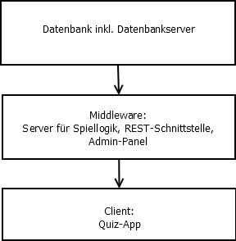
2.Grundsätzliche Struktur- und Entwurfsprinzipien
Client-Server-Kommunikation über REST
Server kann mittels Hibernate auf Datenbank zugreifen
Build-Tools: Maven(Server) und Graddle(Client)

Slide 4
3. Struktur-/Entwurfsprinzipien einzelner Pakete Server
Zentrale Verarbeitung des Quiz
REST-Schnittstelle, diverse GET- und POST-Requests
Gameserver zum Handling der Spielelogik
Admin-Panel als Web Applikation

Slide 5
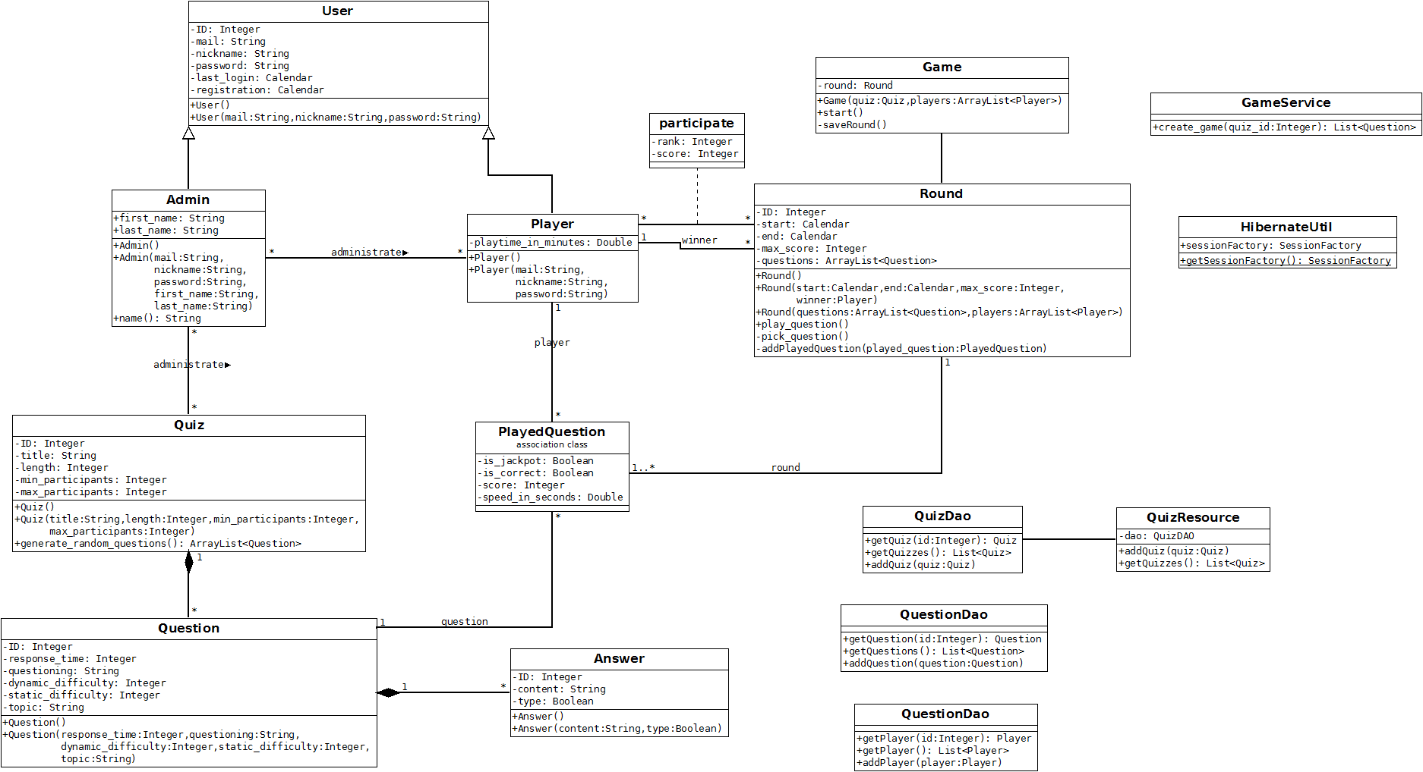
3. Struktur-/Entwurfsprinzipien einzelner Pakete Server

Slide 6
3. Struktur-/Entwurfsprinzipien einzelner Pakete Client
REST-Anfragen von Client an Server
Anzeige der Frage und Antwortmöglichkeiten
Nach Auswahl Rückmeldung auf Korrektheit
Noch keine Speichervorgänge für Statistik

Slide 7
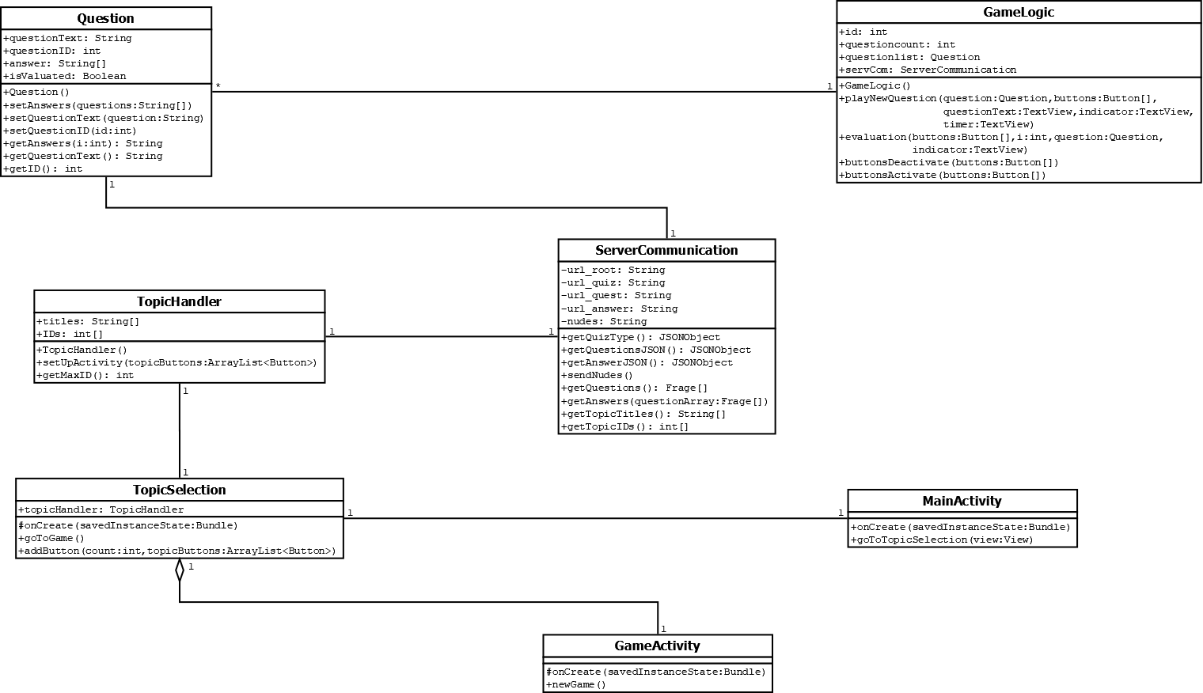
3. Struktur-/Entwurfsprinzipien einzelner Pakete Client

Slide 8
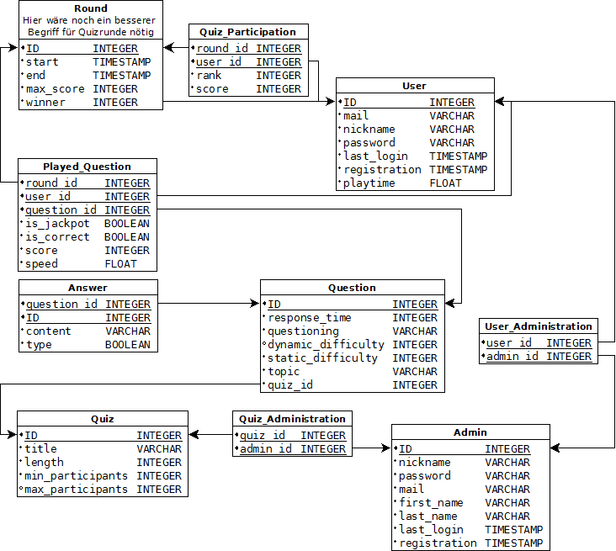
4. Datenmodell
PostgreSQL-Datenbank
Unterstützt objektrelationales Mapping

Slide 9
5. Probleme
Maven
JSON
gitignore

